Slide 1
模式识别
人工智能与自动化学院

Slide 2

第七讲 线性支撑向量机 (Linear Support Vector Machine)
7.1 最大间隔分类面(Large-Margin Separating Hyperplane )
7.2 标准的最大间隔问题(Standard Large-Margin Problem)
7.3 支撑向量机(Support Vector Machine )
人工智能与自动化学院

Slide 3
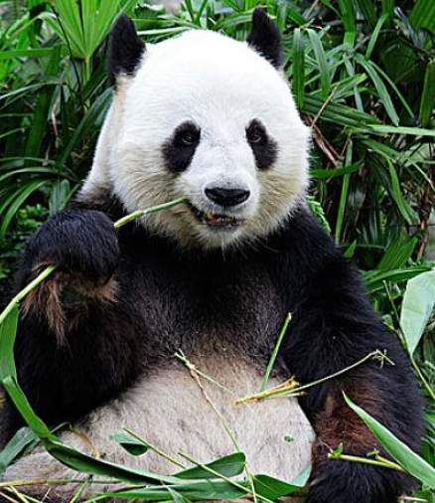
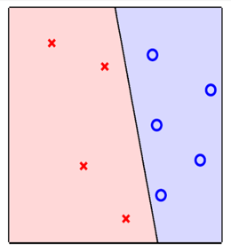


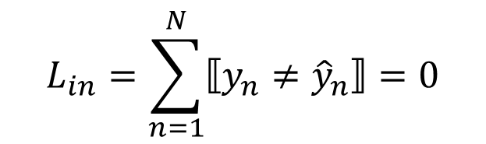



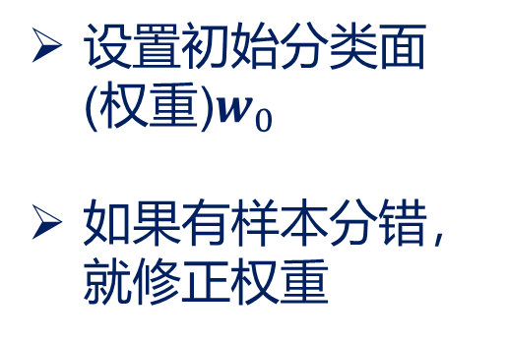



7.1 最大间隔分类面
感知器算法再回顾
线性可分
输入图像
特征表达
$${\hat{y}}_{n(t)}=sign(w_{t}^{T}x_{n(t)})$$
算法收敛：
分类器模型
分类器
模型参数空间
$$g$$
$$L_{in}=\sum_{n=1}^{N}{⟦y_{n}≠{\hat{y}}_{n}⟧}=0$$
$${\hat{y}}_{n}$$
$$\left.ℋ(∙\right)$$
预测结果
真实结果
$$𝓐$$
损失函数
参数优化
设置初始分类面(权重)$w_{0}$
如果有样本分错，就修正权重
$$y_{n}$$
$$w_{t+1}=w_{t}+y_{n}x_{n(t)}$$
误差度量
$$f$$
人工智能与自动化学院

Slide 4
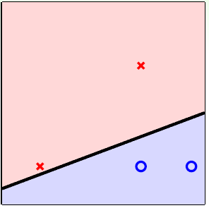
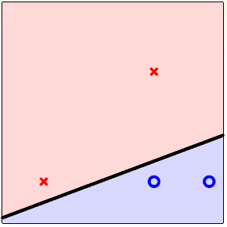
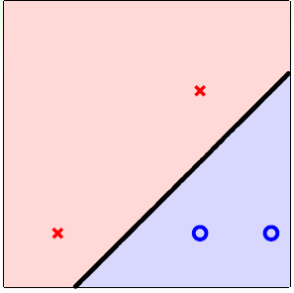
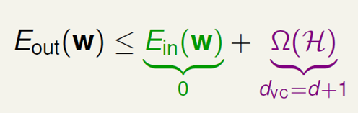
7.1 最大间隔分类面
哪一个分类面最佳？
感知器算法能找出吗？
VC bound？
人工智能与自动化学院

Slide 5
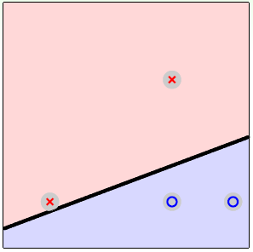
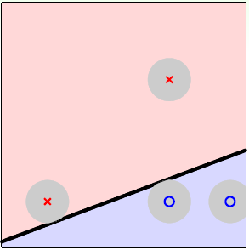
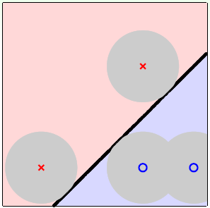

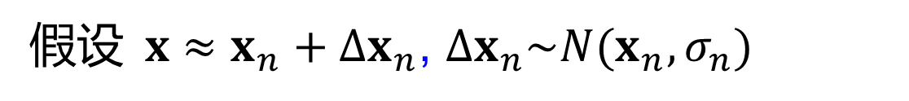
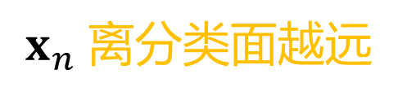

7.1 最大间隔分类面
为什么会认为最右边的分类面最佳？
假设$x≈x_{n}+∆x_{n}$, $∆x_{n}\sim N(x_{n},σ_{n})$
$x_{n}$离分类面越远
容许$σ_{n}$越大，噪声的容忍度越大
不易出现过拟合
更鲁棒分类面
对噪声的容忍度更大
离分类面最近的$x_{n}$到分类面距离
最右边的最佳----因为离分类面最近的$x_{n}$到分类面距离最大，对噪声最鲁棒
人工智能与自动化学院

Slide 6
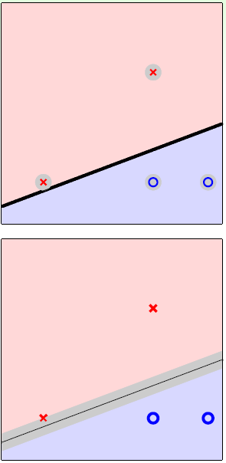
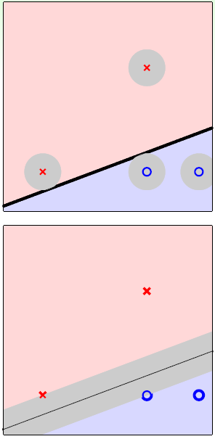
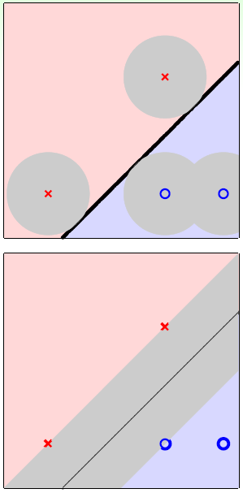
7.1 最大间隔分类面
对噪声鲁棒的分类面
分类面到两边样本的距离要大
“胖胖”的分类面
算法的目的是如何找到“胖胖”的分类面
人工智能与自动化学院

Slide 7
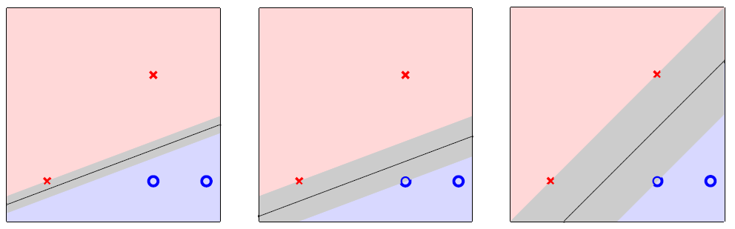
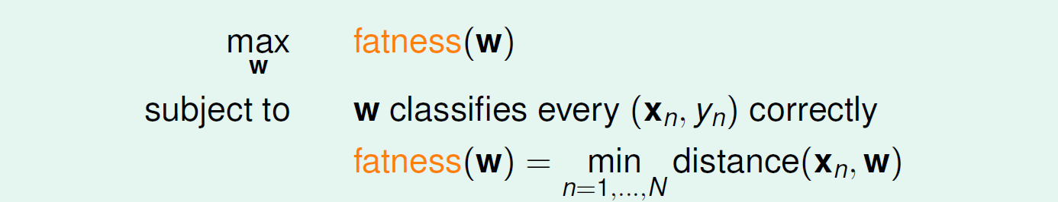
7.1 最大间隔分类面
“胖胖”的分类面
人工智能与自动化学院

Slide 8
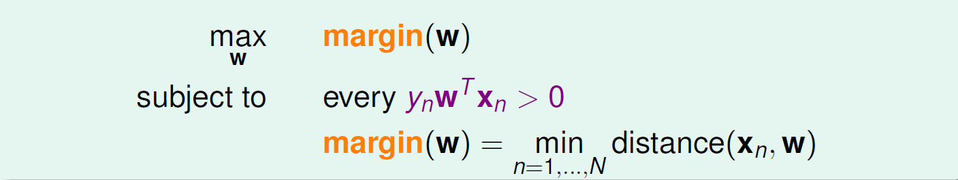

7.1 最大间隔分类面
“胖胖”的分类面
最大间隔分类面
人工智能与自动化学院

Slide 9

7.1 最大间隔分类面
“胖胖”的分类面
最大间隔分类面
所有样本正确分类
$$y_{n}=sign(w^{T}x_{n})$$
人工智能与自动化学院

Slide 10
7.1 最大间隔分类面
“胖胖”的分类面
最大间隔分类面
所有样本正确分类
$$y_{n}=sign(w^{T}x_{n})$$
算法的目的是：如何找到“最大间隔”的分类面(find largest-margin separating hyperplane)
人工智能与自动化学院

Slide 11
第七讲 线性支撑向量机 (Linear Support Vector Machine)
7.1 最大间隔分类面(Large-Margin Separating Hyperplane )
7.2 标准的最大间隔问题(Standard Large-Margin Problem)
7.3 支撑向量机(Support Vector Machine )
人工智能与自动化学院

Slide 12

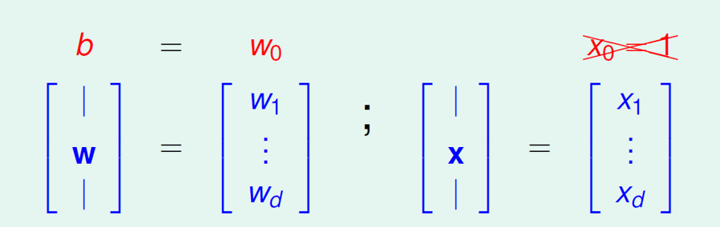





7.2 标准的最大间隔问题
$$\max_{w}{\begin{matrix} & margin(w)\end{matrix}}$$
样本到分类面的距离
$$Subject to\begin{matrix} & every y_{n}w^{T}x_{n}>0\end{matrix}$$
$$margin\left(w\right)=\min_{n=1,…,N}{distance(x_{n},w)}$$
为了便于了解分类器特性，支撑向量机的分析过程中样本向量不做增广
人工智能与自动化学院

Slide 13
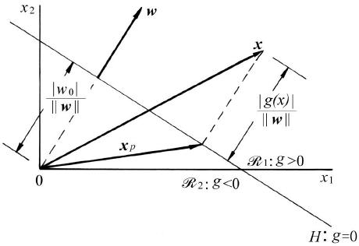
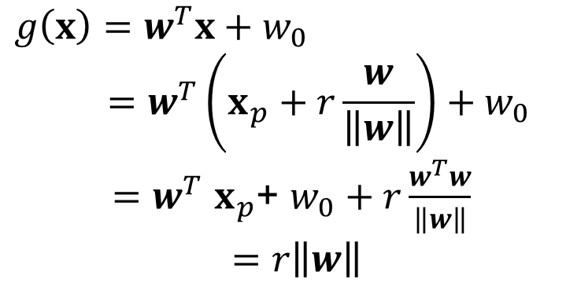
7.2 标准的最大间隔问题
$$\max_{w}{\begin{matrix} & margin(w)\end{matrix}}$$
样本到分类面的距离
$$Subject to\begin{matrix} & every y_{n}{(w}^{T}x_{n}+b)>0\end{matrix}$$
$$margin\left(w\right)=\min_{n=1,…,N}{distance(x_{n},w)}$$
$$g\left(x\right)=w^{T}x+w_{0}$$
$$=w^{T}\left(x_{p}+r\frac{w}{\left\|w\right\|}\right)+w_{0}$$
$=w^{T}$ $x_{p}$+ $w_{0}+r\frac{w^{T}w}{\left\|w\right\|}$
$$=r\left\|w\right\|$$
人工智能与自动化学院

Slide 14
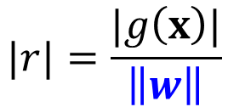
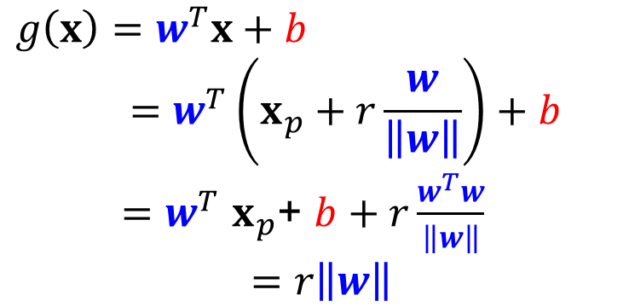
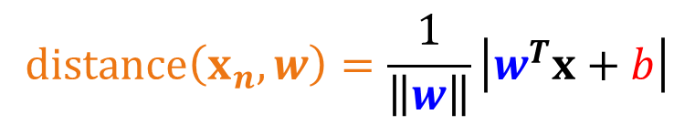
7.2 标准的最大间隔问题
$$\max_{w}{\begin{matrix} & margin(w)\end{matrix}}$$
样本到分类面的距离
$$Subject to\begin{matrix} & every y_{n}{(w}^{T}x_{n}+b)>0\end{matrix}$$
$$margin\left(w\right)=\min_{n=1,…,N}{distance(x_{n},w)}$$
$$g\left(x\right)=w^{T}x+b$$
$$=w^{T}\left(x_{p}+r\frac{w}{\left\|w\right\|}\right)+b$$
$=w^{T}$ $x_{p}$+ $b+r\frac{w^{T}w}{\left\|w\right\|}$
$$=r\left\|w\right\|$$
$$|r|=\frac{|g\left(x\right)|}{\left\|w\right\|}$$
$$distance\left(x_{n},w\right)=\frac{1}{\left\|w\right\|}\left|w^{T}x+b\right|$$
人工智能与自动化学院

Slide 15

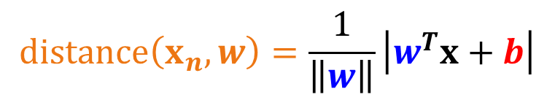
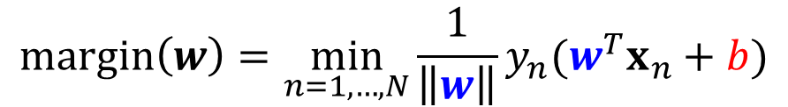

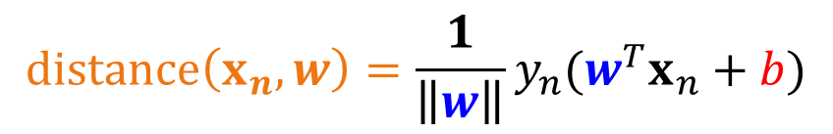
7.2 标准的最大间隔问题
样本到分类面的距离
$$\max_{w}{\begin{matrix} & margin(w)\end{matrix}}$$
$$Subject to\begin{matrix} & every y_{n}{(w}^{T}x_{n}+b)>0\end{matrix}$$
$$distance\left(x_{n},w\right)=\frac{1}{\left\|w\right\|}\left|w^{T}x+b\right|$$
$$margin\left(w\right)=\min_{n=1,…,N}{distance(x_{n},w)}$$
$$\begin{matrix}∵ & every y_{n}{(w}^{T}x_{n}+b)>0\end{matrix}$$
$$\max_{w}{\begin{matrix} & margin(w)\end{matrix}}$$
$$distance\left(x_{n},w\right)=\frac{1}{\left\|w\right\|}y_{n}{(w}^{T}x_{n}+b)$$
$$Subject to\begin{matrix} & every y_{n}{(w}^{T}x_{n}+b)>0\end{matrix}$$
$$margin\left(w\right)=\min_{n=1,…,N}{\frac{1}{\left\|w\right\|}y_{n}{(w}^{T}x_{n}+b)}$$
人工智能与自动化学院

Slide 16



7.2 标准的最大间隔问题
分类面的尺度缩放：
$$\max_{w}{\begin{matrix} & margin(w)\end{matrix}}$$
$$Subject to\begin{matrix} & every y_{n}{(w}^{T}x_{n}+b)>0\end{matrix}$$
$$w^{T}x_{n}+b=0$$
$$margin\left(w\right)=\min_{n=1,…,N}{\frac{1}{\left\|w\right\|}y_{n}{(w}^{T}x_{n}+b)}$$
人工智能与自动化学院

Slide 17

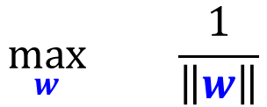
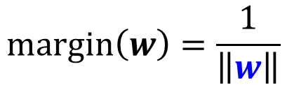


7.2 标准的最大间隔问题
分类面的尺度缩放：
$$\max_{w}{\begin{matrix} & margin(w)\end{matrix}}$$
$$Subject to\begin{matrix} & every y_{n}{(w}^{T}x_{n}+b)>0\end{matrix}$$
$$w^{T}x_{n}+b=0$$
$$margin\left(w\right)=\min_{n=1,…,N}{\frac{1}{\left\|w\right\|}y_{n}{(w}^{T}x_{n}+b)}$$
$${3w}^{T}x_{n}+3b=0$$
$$\begin{matrix}∴ & \min_{n=1,…,N}{y_{n}{(w}^{T}x_{n}+b)}=1\end{matrix}$$
$$\max_{w}{\begin{matrix} & \frac{1}{\left\|w\right\|}\end{matrix}}$$
$$margin\left(w\right)=\frac{1}{\left\|w\right\|}$$
$$Subject to\begin{matrix} & every y_{n}{(w}^{T}x_{n}+b)>0\end{matrix}$$
$$\min_{n=1,…,N}{y_{n}{(w}^{T}x_{n}+b)}=1$$
人工智能与自动化学院
Notes:
内积的尺度不影响内积的方向

Slide 18
7.2 标准的最大间隔问题
分类面的尺度缩放：
$$\max_{w}{\begin{matrix} & margin(w)\end{matrix}}$$
$$Subject to\begin{matrix} & every y_{n}{(w}^{T}x_{n}+b)>0\end{matrix}$$
$$w^{T}x_{n}+b=0$$
$$margin\left(w\right)=\min_{n=1,…,N}{\frac{1}{\left\|w\right\|}y_{n}{(w}^{T}x_{n}+b)}$$
$${3w}^{T}x_{n}+3b=0$$
$$\begin{matrix}∴ & \min_{n=1,…,N}{y_{n}{(w}^{T}x_{n}+b)}=1\end{matrix}$$
$$\max_{w}{\begin{matrix} & \frac{1}{\left\|w\right\|}\end{matrix}}$$
$$margin\left(w\right)=\frac{1}{\left\|w\right\|}$$
$$Subject to\begin{matrix} & every y_{n}{(w}^{T}x_{n}+b)>0\end{matrix}$$
$$\min_{n=1,…,N}{y_{n}{(w}^{T}x_{n}+b)}=1$$
人工智能与自动化学院
Notes:
对于w和b的尺度缩放并不会实质性影响分类面
对max-min问题进行了退化
将y_n(wx_n+b)的最小值经验性设置为1。

Slide 19
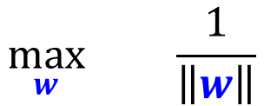
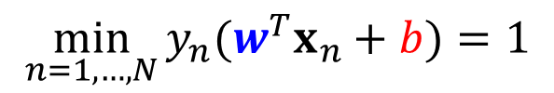
7.2 标准的最大间隔问题
标准的最大间隔问题：
$$\max_{w}{\begin{matrix} & \frac{1}{\left\|w\right\|}\end{matrix}}$$
$$Subject to\begin{matrix} & \min_{n=1,…,N}{y_{n}{(w}^{T}x_{n}+b)}=1\end{matrix}$$
原始约束条件下的值域
$$\min_{n=1,…,N}{y_{n}{(w}^{T}x_{n}+b)}=1$$
人工智能与自动化学院

Slide 20
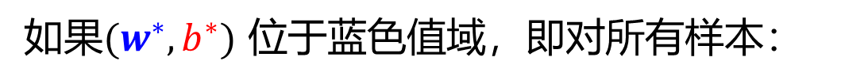

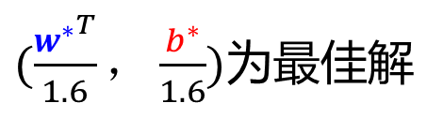
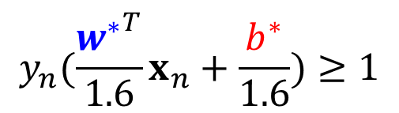
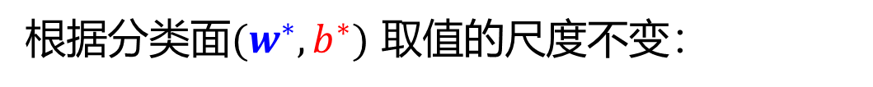

7.2 标准的最大间隔问题
标准的最大间隔问题：
$$\max_{w}{\begin{matrix} & \frac{1}{\left\|w\right\|}\end{matrix}}$$
条件松弛后的值域
$$Subject to\begin{matrix} & \min_{n=1,…,N}{y_{n}{(w}^{T}x_{n}+b)}=1\end{matrix}$$
$$y_{n}{(w}^{T}x_{n}+b)≥1, for all n$$
如果${(w}^{∗},b^{∗})$ 位于蓝色值域，即对所有样本：
原始约束条件下的值域
$$y_{n}{{(w}^{∗}}^{T}x_{n}+b^{∗})≥1.6$$
$$\min_{n=1,…,N}{y_{n}{(w}^{T}x_{n}+b)}=1$$
根据分类面${(w}^{∗},b^{∗})$ 取值的尺度不变：
条件松弛后的解仍然在紫色值域
$$y_{n}(\frac{{w^{∗}}^{T}}{1.6}x_{n}+\frac{b^{∗}}{1.6})≥1$$
$(\frac{{w^{∗}}^{T}}{1.6}，\frac{b^{∗}}{1.6})$为最佳解
矛盾！！！
人工智能与自动化学院
Notes:
这里核心要体现的是，条件松弛后的解仍然在紫色值域内。$≥1$作为约束的松弛条件，并不影响解的值域范围。

Slide 21
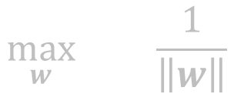
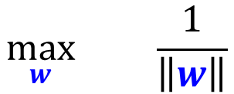
7.2 标准的最大间隔问题
标准的最大间隔问题：
$$\max_{w}{\begin{matrix} & \frac{1}{\left\|w\right\|}\end{matrix}}$$
条件松弛后的值域
$$Subject to\begin{matrix} & \min_{n=1,…,N}{y_{n}{(w}^{T}x_{n}+b)}=1\end{matrix}$$
$$y_{n}{(w}^{T}x_{n}+b)≥1, for all n$$
原始约束条件下的值域
$$\max_{w}{\begin{matrix} & \frac{1}{\left\|w\right\|}\end{matrix}}$$
$$\min_{n=1,…,N}{y_{n}{(w}^{T}x_{n}+b)}=1$$
条件松弛后的解仍然在紫色值域
$$Subject to\begin{matrix} & y_{n}{(w}^{T}x_{n}+b)≥1, for all n\end{matrix}$$
人工智能与自动化学院

Slide 22

7.2 标准的最大间隔问题
标准的最大间隔问题：
$$\max_{w}{\begin{matrix} & \frac{1}{\left\|w\right\|}\end{matrix}}$$
条件松弛后的值域
$$Subject to\begin{matrix} & \min_{n=1,…,N}{y_{n}{(w}^{T}x_{n}+b)}=1\end{matrix}$$
$$y_{n}{(w}^{T}x_{n}+b)≥1, for all n$$
原始约束条件下的值域
$$\min_{w}{\begin{matrix} & \left\|w\right\|\end{matrix}}$$
$$\min_{n=1,…,N}{y_{n}{(w}^{T}x_{n}+b)}=1$$
条件松弛后的解仍然在紫色值域
$$Subject to\begin{matrix} & y_{n}{(w}^{T}x_{n}+b)≥1, for all n\end{matrix}$$
人工智能与自动化学院

Slide 23

7.2 标准的最大间隔问题
标准的最大间隔问题：
$$\max_{w}{\begin{matrix} & \frac{1}{\left\|w\right\|}\end{matrix}}$$
条件松弛后的值域
$$Subject to\begin{matrix} & \min_{n=1,…,N}{y_{n}{(w}^{T}x_{n}+b)}=1\end{matrix}$$
$$y_{n}{(w}^{T}x_{n}+b)≥1, for all n$$
原始约束条件下的值域
$$\min_{w}{\begin{matrix} & \sqrt{w^{T}w}\end{matrix}}$$
$$\min_{n=1,…,N}{y_{n}{(w}^{T}x_{n}+b)}=1$$
条件松弛后的解仍然在紫色值域
$$Subject to\begin{matrix} & y_{n}{(w}^{T}x_{n}+b)≥1, for all n\end{matrix}$$
人工智能与自动化学院

Slide 24
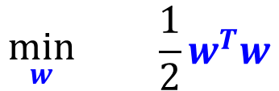
7.2 标准的最大间隔问题
标准的最大间隔问题：
$$\max_{w}{\begin{matrix} & \frac{1}{\left\|w\right\|}\end{matrix}}$$
条件松弛后的值域
$$Subject to\begin{matrix} & \min_{n=1,…,N}{y_{n}{(w}^{T}x_{n}+b)}=1\end{matrix}$$
$$y_{n}{(w}^{T}x_{n}+b)≥1, for all n$$
原始约束条件下的值域
$$\min_{w}{\begin{matrix} & {\frac{1}{2}w}^{T}w\end{matrix}}$$
$$\min_{n=1,…,N}{y_{n}{(w}^{T}x_{n}+b)}=1$$
条件松弛后的解仍然在紫色值域
$$Subject to\begin{matrix} & y_{n}{(w}^{T}x_{n}+b)≥1, for all n\end{matrix}$$
人工智能与自动化学院

Slide 25
第七讲 线性支撑向量机 (Linear Support Vector Machine)
7.1 最大间隔分类面(Large-Margin Separating Hyperplane )
7.2 标准的最大间隔问题(Standard Large-Margin Problem)
7.3 支撑向量机(Support Vector Machine )
人工智能与自动化学院

Slide 26
7.3 支撑向量机
感知器算法再回顾
线性可分
输入图像
特征表达
$${\hat{y}}_{n(t)}=sign(w_{t}^{T}x_{n(t)})$$
算法收敛：
分类器模型
分类器
模型参数空间
$$g$$
$$L_{in}=\sum_{n=1}^{N}{⟦y_{n}≠{\hat{y}}_{n}⟧}=0$$
$${\hat{y}}_{n}$$
$$\left.ℋ(∙\right)$$
预测结果
真实结果
$$𝓐$$
损失函数
参数优化
设置初始分类面(权重)$w_{0}$
如果有样本分错，就修正权重
$$y_{n}$$
$$w_{t+1}=w_{t}+y_{n}x_{n(t)}$$
误差度量
$$f$$
人工智能与自动化学院

Slide 27
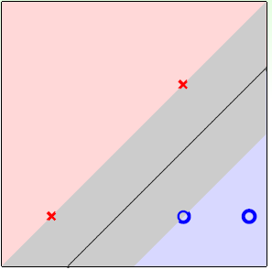
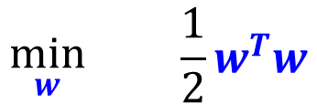

7.3 支撑向量机
支撑向量机算法
输入图像
$$\min_{w}{\begin{matrix} & {\frac{1}{2}w}^{T}w\end{matrix}}$$
特征表达
$$Subject to\begin{matrix} & y_{n}{(w}^{T}x_{n}+b)≥1, for all n\end{matrix}$$
分类器模型
分类器
模型参数空间
$$g$$
$${\hat{y}}_{n}$$
$$\left.ℋ(∙\right)$$
$${\hat{y}}_{n}=sign{(w}^{T}x_{n}+b)$$
预测结果
真实结果
$$𝓐$$
损失函数
参数优化
通过求解目标函数的最优解找到最大间隔作为分类面
$$y_{n}$$
误差度量
$$f$$
人工智能与自动化学院

Slide 28
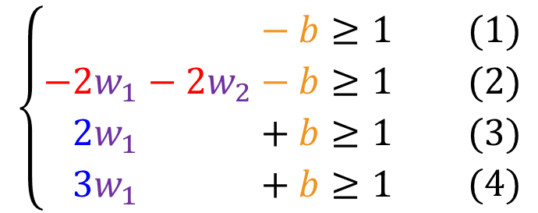

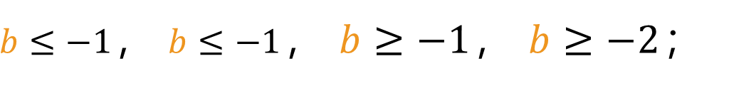
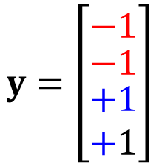

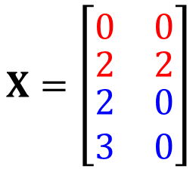
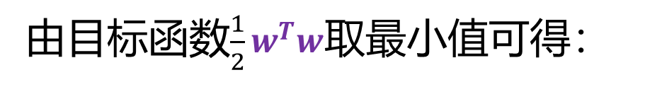
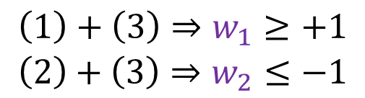
7.3 支撑向量机
由约束条件可得：
最大间隔面的求解示例：
$$\left\{\begin{matrix}−2w_{1}−2w_{2}−b≥1\begin{matrix} & (1)\end{matrix} \\ \begin{matrix}−2w_{1}−2w_{2}−b≥1\begin{matrix} & (2)\end{matrix} \\ \begin{matrix}−2w_{1}−2w_{2}+b≥1\begin{matrix} & (3)\end{matrix} \\ −3w_{1}−2w_{2}+b≥1\begin{matrix} & (4)\end{matrix}\end{matrix}\end{matrix}\end{matrix}\right.$$
$$X=\left[\begin{matrix}\begin{matrix}0 & 0\end{matrix} \\ \begin{matrix}\begin{matrix}2 & 2\end{matrix} \\ \begin{matrix}\begin{matrix}2 & 0\end{matrix} \\ \begin{matrix}3 & 0\end{matrix}\end{matrix}\end{matrix}\end{matrix}\right]$$
$$y=\left[\begin{matrix}−1 \\ \begin{matrix}−1 \\ \begin{matrix}+1 \\ +1\end{matrix}\end{matrix}\end{matrix}\right]$$
对约束条件计算可得：
$$\begin{matrix}\left(1\right)+\left(3\right)⇒w_{1}≥+1 \\ \left(2\right)+\left(3\right)⇒w_{2}≤−1\end{matrix}$$
由目标函数${\frac{1}{2}w}^{T}w$取最小值可得：
$$\min_{w}{\begin{matrix} & {\frac{1}{2}w}^{T}w\end{matrix}}$$
$$w_{1}=1，w_{2}=−1$$
代入约束条件：
$$Subject to\begin{matrix} & y_{n}{(w}^{T}x_{n}+b)≥1, for all n\end{matrix}$$
$b≤−1$， $b≤−1$， $b≥−1$， $b≥−2$；
人工智能与自动化学院

Slide 29
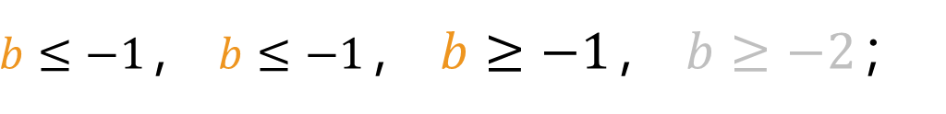
7.3 支撑向量机
由约束条件可得：
最大间隔面的求解示例：
$$\left\{\begin{matrix}−2w_{1}−2w_{2}−b≥1\begin{matrix} & (1)\end{matrix} \\ \begin{matrix}−2w_{1}−2w_{2}−b≥1\begin{matrix} & (2)\end{matrix} \\ \begin{matrix}−2w_{1}−2w_{2}+b≥1\begin{matrix} & (3)\end{matrix} \\ −3w_{1}−2w_{2}+b≥1\begin{matrix} & (4)\end{matrix}\end{matrix}\end{matrix}\end{matrix}\right.$$
$$X=\left[\begin{matrix}\begin{matrix}0 & 0\end{matrix} \\ \begin{matrix}\begin{matrix}2 & 2\end{matrix} \\ \begin{matrix}\begin{matrix}2 & 0\end{matrix} \\ \begin{matrix}3 & 0\end{matrix}\end{matrix}\end{matrix}\end{matrix}\right]$$
$$y=\left[\begin{matrix}−1 \\ \begin{matrix}−1 \\ \begin{matrix}+1 \\ +1\end{matrix}\end{matrix}\end{matrix}\right]$$
对约束条件计算可得：
$$\begin{matrix}\left(1\right)+\left(3\right)⇒w_{1}≥+1 \\ \left(2\right)+\left(3\right)⇒w_{2}≤−1\end{matrix}$$
由目标函数${\frac{1}{2}w}^{T}w$取最小值可得：
$$\min_{w}{\begin{matrix} & {\frac{1}{2}w}^{T}w\end{matrix}}$$
$$w_{1}=1，w_{2}=−1$$
代入约束条件：
$$Subject to\begin{matrix} & y_{n}{(w}^{T}x_{n}+b)≥1, for all n\end{matrix}$$
$b≤−1$， $b≤−1$， $b≥−1$， $b≥−2$；
人工智能与自动化学院

Slide 30
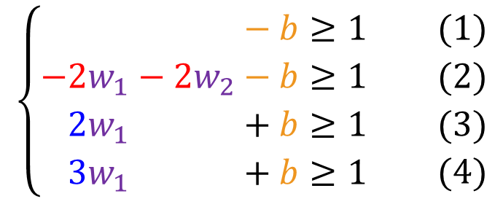





7.3 支撑向量机
由约束条件可得：
最大间隔面的求解示例：
$$\left\{\begin{matrix}−2w_{1}−2w_{2}−b≥1\begin{matrix} & (1)\end{matrix} \\ \begin{matrix}−2w_{1}−2w_{2}−b≥1\begin{matrix} & (2)\end{matrix} \\ \begin{matrix}−2w_{1}−2w_{2}+b≥1\begin{matrix} & (3)\end{matrix} \\ −3w_{1}−2w_{2}+b≥1\begin{matrix} & (4)\end{matrix}\end{matrix}\end{matrix}\end{matrix}\right.$$
$$X=\left[\begin{matrix}\begin{matrix}0 & 0\end{matrix} \\ \begin{matrix}\begin{matrix}2 & 2\end{matrix} \\ \begin{matrix}\begin{matrix}2 & 0\end{matrix} \\ \begin{matrix}3 & 0\end{matrix}\end{matrix}\end{matrix}\end{matrix}\right]$$
$$y=\left[\begin{matrix}−1 \\ \begin{matrix}−1 \\ \begin{matrix}+1 \\ +1\end{matrix}\end{matrix}\end{matrix}\right]$$
对约束条件计算可得：
$$\begin{matrix}\left(1\right)+\left(3\right)⇒w_{1}≥+1 \\ \left(2\right)+\left(3\right)⇒w_{2}≤−1\end{matrix}$$
由目标函数${\frac{1}{2}w}^{T}w$取最小值可得：
$$\min_{w}{\begin{matrix} & {\frac{1}{2}w}^{T}w\end{matrix}}$$
$$w_{1}=1，w_{2}=−1$$
代入约束条件：$b=−1$
$$Subject to\begin{matrix} & y_{n}{(w}^{T}x_{n}+b)≥1, for all n\end{matrix}$$
$${\hat{y}}_{n}=sign{(w}^{T}x_{n}+b)$$
人工智能与自动化学院

Slide 31

7.3 支撑向量机
由约束条件可得：
最大间隔面的求解示例：
$$\left\{\begin{matrix}−2w_{1}−2w_{2}−b≥1\begin{matrix} & (1)\end{matrix} \\ \begin{matrix}−2w_{1}−2w_{2}−b≥1\begin{matrix} & (2)\end{matrix} \\ \begin{matrix}−2w_{1}−2w_{2}+b≥1\begin{matrix} & (3)\end{matrix} \\ −3w_{1}−2w_{2}+b≥1\begin{matrix} & (4)\end{matrix}\end{matrix}\end{matrix}\end{matrix}\right.$$
$$X=\left[\begin{matrix}\begin{matrix}0 & 0\end{matrix} \\ \begin{matrix}\begin{matrix}2 & 2\end{matrix} \\ \begin{matrix}\begin{matrix}2 & 0\end{matrix} \\ \begin{matrix}3 & 0\end{matrix}\end{matrix}\end{matrix}\end{matrix}\right]$$
$$y=\left[\begin{matrix}−1 \\ \begin{matrix}−1 \\ \begin{matrix}+1 \\ +1\end{matrix}\end{matrix}\end{matrix}\right]$$
对约束条件计算可得：
$$\begin{matrix}\left(1\right)+\left(3\right)⇒w_{1}≥+1 \\ \left(2\right)+\left(3\right)⇒w_{2}≤−1\end{matrix}$$
由目标函数${\frac{1}{2}w}^{T}w$取最小值可得：
$$\min_{w}{\begin{matrix} & {\frac{1}{2}w}^{T}w\end{matrix}}$$
$$w_{1}=1，w_{2}=−1$$
代入约束条件：$b=−1$
$$Subject to\begin{matrix} & y_{n}{(w}^{T}x_{n}+b)≥1, for all n\end{matrix}$$
$$\hat{y}=g\left(x\right)=sign(x_{1}−x_{2}−1)$$
人工智能与自动化学院

Slide 32




7.3 支撑向量机
优化得到的解为：
为什么叫支撑向量机？
$w_{1}=1，w_{2}=−1，$ $b=−1$
$$g\left(x\right)=sign(x_{1}−x_{2}−1)$$
$$X=\left[\begin{matrix}\begin{matrix}0 & 0\end{matrix} \\ \begin{matrix}\begin{matrix}2 & 2\end{matrix} \\ \begin{matrix}\begin{matrix}2 & 0\end{matrix} \\ \begin{matrix}3 & 0\end{matrix}\end{matrix}\end{matrix}\end{matrix}\right]$$
$$y=\left[\begin{matrix}−1 \\ \begin{matrix}−1 \\ \begin{matrix}+1 \\ +1\end{matrix}\end{matrix}\end{matrix}\right]$$
$$margin\left(w\right)=\frac{1}{\left\|w\right\|}=\frac{1}{\sqrt{2}}$$
分类面由边界上的样本确定，其他样本不起作用
边界上的样本被称为支撑向量(候选)
$$\min_{w}{\begin{matrix} & {\frac{1}{2}w}^{T}w\end{matrix}}$$
支撑向量机(SVM)—Support Vector Machine
----借助支撑向量学到间隔最大分类面
$$Subject to\begin{matrix} & y_{n}{(w}^{T}x_{n}+b)≥1, for all n\end{matrix}$$
人工智能与自动化学院

Slide 33
7.3 支撑向量机
支撑向量机算法
输入图像
$$\min_{w}{\begin{matrix} & {\frac{1}{2}w}^{T}w\end{matrix}}$$
特征表达
$$Subject to\begin{matrix} & y_{n}{(w}^{T}x_{n}+b)≥1, for all n\end{matrix}$$
分类器模型
分类器
模型参数空间
$$g$$
$${\hat{y}}_{n}$$
$$\left.ℋ(∙\right)$$
$${\hat{y}}_{n}=sign{(w}^{T}x_{n}+b)$$
预测结果
真实结果
$$𝓐$$
损失函数
参数优化
通过求解目标函数的最优解找到最大间隔作为分类面
$$y_{n}$$
误差度量
$$f$$
人工智能与自动化学院

Slide 34



7.3 支撑向量机
支撑向量机算法
输入图像
$$\min_{w}{\begin{matrix} & {\frac{1}{2}w}^{T}w\end{matrix}}$$
特征表达
$$Subject to\begin{matrix} & y_{n}{(w}^{T}x_{n}+b)≥1, for all n\end{matrix}$$
分类器模型
分类器
模型参数空间
$$g$$
感知器算法的损失函数：
$${\hat{y}}_{n}$$
$$\left.ℋ(∙\right)$$
预测结果
$$L_{in}=\sum_{n=1}^{N}{⟦y_{n}≠{\hat{y}}_{n}⟧}=0$$
真实结果
$$𝓐$$
损失函数
参数优化
$$y_{n}$$
误差度量
$${\hat{y}}_{n}=sign{(w}^{T}x_{n}+b)$$
$$f$$
人工智能与自动化学院

Slide 35

7.3 支撑向量机
支撑向量机算法
输入图像
$$\min_{w}{\begin{matrix} & {\frac{1}{2}w}^{T}w\end{matrix}}$$
特征表达
$$Subject to\begin{matrix} & y_{n}{(w}^{T}x_{n}+b)≥1, for all n\end{matrix}$$
分类器模型
分类器
模型参数空间
$$g$$
支撑向量机算法的损失函数？
$${\hat{y}}_{n}$$
$$\left.ℋ(∙\right)$$
预测结果
真实结果
$$𝓐$$
$$L_{SVM}= ?$$
损失函数
参数优化
$$y_{n}$$
误差度量
$${\hat{y}}_{n}=sign{(w}^{T}x_{n}+b)$$
$$f$$
人工智能与自动化学院

Slide 36



7.3 支撑向量机
支撑向量机算法
输入图像
$$y_{n}{(w}^{T}x_{n}+b)≥1$$
特征表达
$$y_{n}s_{n}≥1$$
$$1−y_{n}s_{n}≤0$$
分类器模型
分类器
模型参数空间
$$g$$
支撑向量机算法的损失函数？
$${\hat{y}}_{n}$$
$$\left.ℋ(∙\right)$$
预测结果
真实结果
$$𝓐$$
$$L_{SVM}= ?$$
损失函数
参数优化
$$y_{n}$$
误差度量
$${\hat{y}}_{n}=sign{(w}^{T}x_{n}+b)$$
$$f$$
人工智能与自动化学院

Slide 37

7.3 支撑向量机
支撑向量机算法
输入图像
$$y_{n}{(w}^{T}x_{n}+b)≥1$$
特征表达
$$y_{n}s_{n}≥1$$
$$1−y_{n}s_{n}≤0$$
分类器模型
分类器
模型参数空间
$$g$$
支撑向量机算法的损失函数
$${\hat{y}}_{n}$$
$$\left.ℋ(∙\right)$$
预测结果
真实结果
$$𝓐$$
$$L_{SVM}=max⁡(0,1−ys)$$
Hinge Loss
损失函数
参数优化
$$y_{n}$$
误差度量
$${\hat{y}}_{n}=sign{(w}^{T}x_{n}+b)$$
$$f$$
人工智能与自动化学院

Slide 38


7.3 支撑向量机
支撑向量机算法
输入图像
$$y_{n}{(w}^{T}x_{n}+b)≥1$$
特征表达
$$y_{n}s_{n}≥1$$
$$1−y_{n}s_{n}≤0$$
分类器模型
分类器
模型参数空间
$$g$$
支撑向量机算法的损失函数
$${\hat{y}}_{n}$$
$$\left.ℋ(∙\right)$$
预测结果
真实结果
$$L_{SVM}=max⁡(0,1−ys)$$
Hinge Loss
$$𝓐$$
损失函数
参数优化
$$\frac{\left.∂L_{SVM}(w\right)}{∂w}=⟦1−y_{n}\left(w^{T}x_{n}\right)≥0⟧{(−y}_{n}x_{n})$$
(增广后)
$$y_{n}$$
误差度量
$${\hat{y}}_{n}=sign{(w}^{T}x_{n}+b)$$
$$f$$
人工智能与自动化学院

Slide 39


7.3 支撑向量机
梯度下降法实现支撑向量机
初始化权向量$w_{0}$
Stochastic Gradient Descent(SGD)
$for t=0,1,2,… (t$代表迭代次数）
① 计算梯度：$∇L_{SVM}(w_{t})=\frac{1}{B}\sum_{n=1}^{B}{⟦1−y_{n}\left(w^{T}x_{n}\right)≥0⟧{(−y}_{n}x_{n})}$
② 对权向量$w_{t}$进行更新：$w_{t+1}←w_{t}−η∇L_{SVM}(w_{t})$
…直到$\text{对任意}x_{n}\text{满足}1−y_{n}\left(w_{t+1}^{T}x_{n}\right)<0$，或者迭代足够多次数
返回最终的$w_{t+1}$作为学到的$g$
人工智能与自动化学院

Slide 40






3.3 梯度下降法
训练(Training)
输入图像
随机梯度下降法(SGD)：
特征表达
$${∇L}_{in}\left(w\right)=\sum_{n=1}^{B}{(w^{T}x_{n}−y_{n})x_{n}}$$
回归模型
回归模型参数空间
$m_{i,t+1}$= $λm_{i,t}−\frac{η}{σ_{i,t}}\frac{∂L_{in}}{∂w_{i,t}}$
$$g$$
第五讲再讨论
$${\hat{y}}_{n}$$
$$\left.ℋ(∙\right)$$
$$w_{i,t+1}←w_{i,t}+m_{i,t+1}$$
预测结果
真实结果
问题1：学习率$η$如何取值？
$$𝓐$$
损失函数
参数优化
问题2：梯度为 0就能得到最佳解？
$$y_{n}$$
问题3：训练样本批量大小的影响？
误差度量
问题4：损失函数的影响？
$$f$$
人工智能与自动化学院

Slide 41

5.2 逻辑斯蒂回归损失
交叉熵损失与平方损失的梯度对比：
平方损失的梯度：
$∇L_{in}(w,x,y)=2(θ(yw^{T}x)−1)θ(yw^{T}x)$(1-$θ(yw^{T}x))yx$
交叉熵损失的梯度：
$$∇L_{in}(w,x,y)=θ(−yw^{T}x)(−yx)$$
Cross-entropy loss
Squared loss
人工智能与自动化学院

Slide 42
3.3 梯度下降法
训练(Training)
输入图像
随机梯度下降法(SGD)：
特征表达
$${∇L}_{in}\left(w\right)=\sum_{n=1}^{B}{(w^{T}x_{n}−y_{n})x_{n}}$$
回归模型
回归模型参数空间
$m_{i,t+1}$= $λm_{i,t}−\frac{η}{σ_{i,t}}\frac{∂L_{in}}{∂w_{i,t}}$
$$g$$
不同损失函数在梯度下降时的速度不同
$${\hat{y}}_{n}$$
$$\left.ℋ(∙\right)$$
$$w_{i,t+1}←w_{i,t}+m_{i,t+1}$$
预测结果
真实结果
问题1：学习率$η$如何取值？
$$𝓐$$
损失函数
参数优化
问题2：梯度为 0就能得到最佳解？
$$y_{n}$$
问题3：训练样本批量大小的影响？
误差度量
问题4：损失函数的影响？
$$f$$
人工智能与自动化学院

Slide 43
3.3 梯度下降法
训练(Training)
输入图像
随机梯度下降法(SGD)：
特征表达
$${∇L}_{in}\left(w\right)=\sum_{n=1}^{B}{(w^{T}x_{n}−y_{n})x_{n}}$$
回归模型
回归模型参数空间
$m_{i,t+1}$= $λm_{i,t}−\frac{η}{σ_{i,t}}\frac{∂L_{in}}{∂w_{i,t}}$
$$g$$
第五讲再讨论
$${\hat{y}}_{n}$$
$$\left.ℋ(∙\right)$$
$$w_{i,t+1}←w_{i,t}+m_{i,t+1}$$
预测结果
真实结果
第七讲还讨论
问题1：学习率$η$如何取值？
$$𝓐$$
损失函数
参数优化
问题2：梯度为 0就能得到最佳解？
$$y_{n}$$
问题3：训练样本批量大小的影响？
误差度量
问题4：损失函数的影响？
$$f$$
人工智能与自动化学院

Slide 44














7.3 支撑向量机
$$L_{0/1}=⟦\hat{y}≠y⟧$$
$$L$$
$$L_{sqr}$$
$$L_{sqr}={(ys−1)}^{2}$$
$$L_{sig−sqr}={(θ(ys)−1)}^{2}$$
$$L_{ce}$$
$$L_{ce}=ln⁡(1+exp⁡(−ys))$$
$$L_{0/1}$$
$$L_{SVM}=max⁡(0,1−ys)$$
$$L_{sig−sqr}$$
$$ys$$
$$penalty$$
$$good enough$$
人工智能与自动化学院

Slide 45



7.3 支撑向量机
SVM的一般求解：
SVM求解模型的特点：
$$\min_{w}{\begin{matrix} & {\frac{1}{2}w}^{T}w\end{matrix}}$$
$(w,b)$的目标函数是二次函数，是凸函数！
$$Subject to\begin{matrix} & y_{n}{(w}^{T}x_{n}+b)≥1, for all n\end{matrix}$$
$(w,b)$的约束条件是线性函数！
一般情况下，“手工”求解不容易！
----二次规划(quadratic programming)问题！
用梯度下降法？如何处理约束条件？
二次规划(QP)
有成熟方便的办法求优化解！
人工智能与自动化学院

Slide 46














7.3 支撑向量机
SVM的一般求解：
二次规划(QP)的求解：
最佳的$\left(w,b\right)=?$
最佳的$u←QP\left(Q,p,A,c\right)$
$$\min_{w}{\begin{matrix} & {\frac{1}{2}w}^{T}w\end{matrix}}$$
$$\min_{u}{\begin{matrix} & {\frac{1}{2}u}^{T}Qu\end{matrix}}+p^{T}u$$
$$Subject to\begin{matrix} & y_{n}{(w}^{T}x_{n}+b)≥1\end{matrix}$$
$$Subject to\begin{matrix} & a_{m}^{T}u≥c_{m} \end{matrix}$$
$$for n=1,2,…N$$
$$for m=1,2,…M$$
$$u=\left[\begin{matrix}b \\ w\end{matrix}\right]，$$
$$Q=\left[\begin{matrix}0 & 0_{d}^{T} \\ 0_{d} & I_{d}\end{matrix}\right]，$$
$$p=0_{d+1}$$
通过调用二次规划(QP)的求解函数就能得到SVM的最优解
$$a_{n}^{T}=y_{n}\left[\begin{matrix}1 & x_{n}^{T}\end{matrix}\right]，$$
$$c_{n}=1，$$
$$M=N$$
人工智能与自动化学院

Slide 47








7.3 支撑向量机
利用二次规划(QP)实现支撑向量机
$$Q=\left[\begin{matrix}0 & 0_{d}^{T} \\ 0_{d} & I_{d}\end{matrix}\right]，$$
$$p=0_{d+1}，$$
①
$$a_{n}^{T}=y_{n}\left[\begin{matrix}1 & x_{n}^{T}\end{matrix}\right]，$$
$$c_{n}=1，$$
②
$$\left[\begin{matrix}b \\ w\end{matrix}\right]$$
$$←QP\left(Q,p,A,c\right)$$
③ 返回最终的$b$和$w$作为学到的$g_{SVM}$
线性硬间隔SVM算法(Linear Hard-Margin SVM Algorithm)
Hard-Margin：没有任何样本会落入到“胖胖的”间隔区域里！
Linear：样本$x_{n}$是线性可分的！
如果不是线性可分？
$$z_{n}=φ(x_{n})$$
人工智能与自动化学院

Slide 48

第七讲 线性支撑向量机 (Linear Support Vector Machine)
7.1 最大间隔分类面(Large-Margin Separating Hyperplane )
直觉上对噪声更为鲁棒
7.2 标准的最大间隔问题(Standard Large-Margin Problem)
最小化 $w$的模长，使得对所有样本都正确分类
7.3 支撑向量机(Support Vector Machine )
利用二次规划获得最佳解
人工智能与自动化学院

